Slide 1
Quản trị Mạng máy tính Computer Network Management
Giảng viên: ThS.Lê Thanh Tấn
Khoa: CNTT - HVKTMM
Notes:
https://www.fshare.vn/file/TA6V0N0M5T

Slide 2
Quản trị Mạng máy tính Computer Network Management
Buổi 4:
Test 1: Object and GPO management (15h15-15h45)
Làm bài thực hành TH4
Chấm điểm cá nhân
Giải đáp

Slide 3
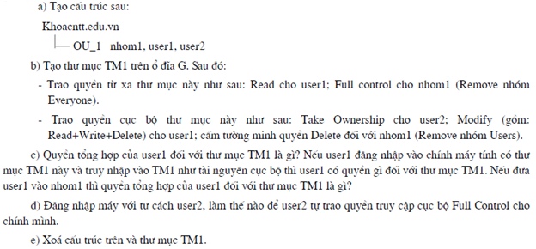
Thực hành 4: Thư mục dùng chung
Lab1: Tổng hợp quyền người dùng (Truy cập cục bộ + Truy cập từ xa)

Slide 4
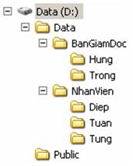
Thực hành 4: Thư mục dùng chung
Lab2: Thiết lập quyền người dùng trên thư mục dùng chung
Trên File Server có tài khoản người dùng và nhóm như sau:
  Nhóm BanGiamDoc gồm: Hung, Trong
  Nhóm NhanVien gồm: Diep, Tuan, Tung
Hãy tạo cấu trúc thư mục như hình bên, sau đó cấp quyền truy cập cho người dùng theo yêu cầu sau:
  Mỗi người dùng có toàn quyền trên thư mục dành riêng của mình.
  Trưởng phòng của mỗi phòng ban sẽ đọc được dữ liệu của các thành viên khác trong phòng. Trưởng phòng là tài khoản đầu tiên trong danh sách của mỗi nhóm.
  Thư mục Public là thư mục dùng chung, mọi người có thể ghi dữ liệu lên đó nhưng chỉ xóa được những dữ liệu cho mình tạo ra.
  Mọi người có thể truy cập thư mục Public từ máy cục bộ hoặc từ một máy khác trong hệ thống mạng

Slide 5
Thực hành 4: Thư mục dùng chung
Lab3: Cấu hình DFS
Trên hệ thống mạng đang có, các tài nguyên chia sẻ nằm rải rác trên các máy (File Server) khác nhau.
  Trên máy File Server (==DC:192.168.1.250) đang chia sẻ thư mục Public.
  Trên máy Tuan (windows 7: 192.168.1.15) đang chia sẻ thư mục Software.
  Trên máy Diep (windows 7: 192.168.1.16) đang chia sẻ thư mục Music.
Ta muốn người dùng có thể truy cập vào một tài nguyên chia sẻ trên máy Server (DC) có địa chỉ IP 192.168.1.250. Từ đó, mọi người có thể truy cập các tài nguyên trên.
Hãy cấu hình hệ thống theo yêu cầu trên.
Notes:
https://www.youtube.com/watch?v=5ZoDDcrUqLM
https://www.youtube.com/watch?v=yPyfQ_NkyNw
https://www.youtube.com/watch?v=VbFjJd_NzBU

Slide 6
Thực hành 4: Thư mục dùng chung
Lab3: Cấu hình DFS
Tham khảo thêm:
https://www.ddth.com/showthread.php/248420-C%C3%A0i-%C4%91%E1%BA%B7t-v%C3%A0-c%E1%BA%A5u-h%C3%ACnh-DFS-%E2%80%93-DISTRIBUTED-FILE-SYSTEM-tr%C3%AAn-Windows-Server-2008
https://www.youtube.com/watch?v=VbFjJd_NzBU
https://cuongquach.com/mcsa-2012-distributed-file-system-dfs.html
https://cuongquach.com/mcsa-2012-phan-quyen-ntfs-permission.html
Notes:
Troubleshooting DFS: https://quantrimang.com/cach-khac-phuc-loi-rpc-server-is-unavailable-143707

Slide 7
Thank You for listening!

